Slide 1
Sustentación Fase 4A

Slide 3
Integrantes
Gaes N° : 4
Daniel Esteban Gonzalez Marroquin

Slide 4
Agenda
Planteamiento del Problema
Objetivo General
Objetivos Específicos
Procedimientos Almacenados
Funcionalidad

Slide 5
Planteamiento del problema
En Tornillos y baterías, ubicada en la ciudad de Bogotá D.C, se encuentra en la dirección Cr45 A 168-15.
En la búsqueda de la información, se evidenció diferentes problemáticas, con el manejo del control y la gestión de las ventas y compras de la empresa. estos problemas limitan la productividad y eficiencia de la empresa, ocasionando que haya un mal manejo en la organización de las ventas, inventario y compras
Notes:
Camilo

Slide 6
Objetivo General
Desarrollar un sistema informático que ayude a solucionar los problemas que padece la empresa ”tornillos y baterías”. lo que nosotros queremos conseguir, es buscar una manera en la cual los problemas principales de la empresa, se logren solucionar de una manera rápida y efectiva. logrando automatizar una buena parte de las actividades de la empresa. Este sistema también se diseñó pensando es poder ofrecer su servicio, a cualquier empresa que presente problemas similares.
Notes:
daniel

Slide 7
Objetivos Específicos
Gestionar las ventas de la empresa, teniendo un registro más detallado de los ventas y de los clientes
Gestionar de manera sencilla eficaz la compra de productos a los proveedores teniendo un sistema detallado de productos faltantes y proveedores
Notes:
Luna

Slide 8
Procedimientos Almacenados BD
https://drive.google.com/drive/u/0/folders/108oiY5DTU39Pqf733O7oKLjC2C4BvvzA
Notes:
Camilo

Slide 9
TRIGGERS
https://drive.google.com/drive/u/0/folders/108oiY5DTU39Pqf733O7oKLjC2C4BvvzA

Slide 10
Usuarios y privilegios
https://drive.google.com/drive/u/0/folders/108oiY5DTU39Pqf733O7oKLjC2C4BvvzA
Notes:
dANIEL

Slide 11
Informe Detallado Usuarios y privilegios
https://drive.google.com/drive/u/0/folders/108oiY5DTU39Pqf733O7oKLjC2C4BvvzA

Slide 12
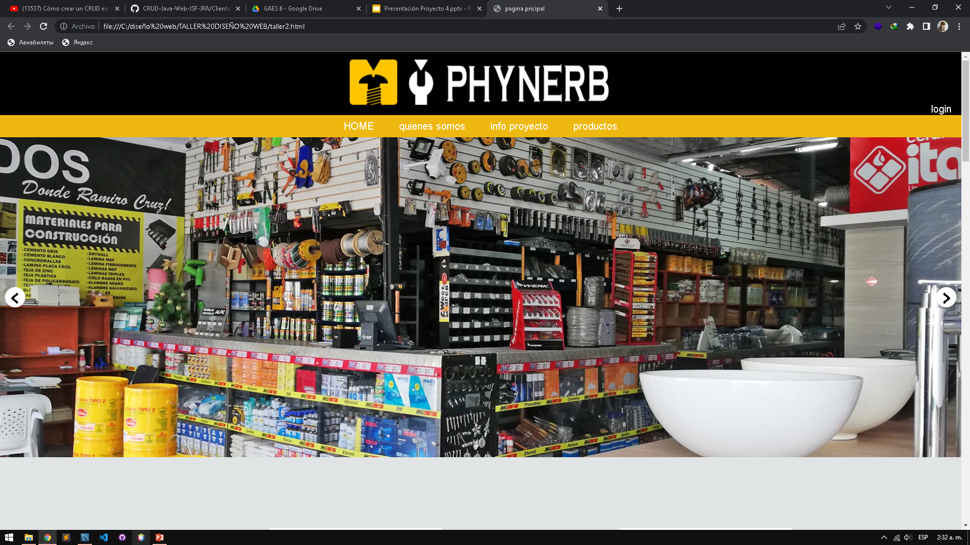
PROYECTO

Slide 13
